Slide 1
Project Planning Redmine(PPR)
Alan Alvarez – Team Leader
Jose Gabriel Reyes – Development Manager
Jusnen Volquez – Process and Quality Manager
Hector Vasquez Roman – Planning Manager
Gilven Wu – Support Manager

Slide 2
Agenda
Descripcion del problema
Objetivos
Requerimientos
  Restricciones de negocio
  Casos de uso
Atributos de calidad
Arquitectura
  Tacticas y patrones
  Descomposicion
  Modelo fisico de data
  Diagrama de flujo del algoritmo de calendarizacion
  Implementacion
Demo
Planeacion y metricas
Problemas encontrados
Lecciones aprendidas

Slide 3
Descripcion del problema
El cliente es una casa de software que utiliza la herramienta Redmine para el manejo de sus proyectos. Actualmente este configura los proyectos creando un archivo en Excel, en el cual especifica las informaciones generales del proyecto. Así como también cada una de las tareas con sus dependencias y estimados. A partir de este punto utiliza una herramienta que importa el archivo de Excel a Redmine. Luego de importado y configurado el proyecto, el cliente asigna las tareas a los recursos dependiendo de su disponibilidad.
Tener que calcular los estimados y crear la calendarización de las tareas de un proyecto manualmente, y no conocer la disponibilidad real de sus recursos para poder asignarlos, son los problemas principales que enfrenta el cliente.
La razón por la cual asignar las tareas a los recursos requiere de mucho esfuerzo y tiempo para el cliente, es debido a que este no conoce la disponibilidad real de sus recursos. Redmine no permite especificar la cantidad de horas laborables de un recurso, ni tampoco el porcentaje de horas—de las que tiene disponible—que un recurso estará comprometido en un proyecto.

Slide 4
Agenda
Descripcion del problema
Objetivos
Requerimientos
  Restricciones de negocio
  Casos de uso
Atributos de calidad
Arquitectura
  Tacticas y patrones
  Descomposicion
  Modelo fisico de data
  Diagrama de flujo del algoritmo de calendarizacion
  Implementacion
Demo
Planeacion y metricas
Problemas encontrados
Lecciones aprendidas

Slide 5
Objetivos

Slide 6
Agenda
Descripcion del problema
Objetivos
Requerimientos
  Restricciones de negocio
  Casos de uso
Atributos de calidad
Arquitectura
  Tacticas y patrones
  Descomposicion
  Modelo fisico de data
  Diagrama de flujo del algoritmo de calendarizacion
  Implementacion
Demo
Planeacion y metricas
Problemas encontrados
Lecciones aprendidas

Slide 7
Restricciones de negocio
Actualmente el cliente utiliza una instancia de Redmine en un servidor. Nuestra solución trabajará como un plugin dentro de esta instancia. A continuación se presenta las versiones del sistema operativo y servicios que se usan en esta instancia:
OS: Ubuntu Server 13.10
MySQL Server 5.5.37
Redmine 2.3.4.stable.13231
Importer Plugin 1.2.2

Slide 8
Agenda
Descripcion del problema
Objetivos
Requerimientos
  Restricciones de negocio
  Casos de uso
Atributos de calidad
Arquitectura
  Tacticas y patrones
  Descomposicion
  Modelo fisico de data
  Diagrama de flujo del algoritmo de calendarizacion
  Implementacion
Demo
Planeacion y metricas
Problemas encontrados
Lecciones aprendidas

Slide 9
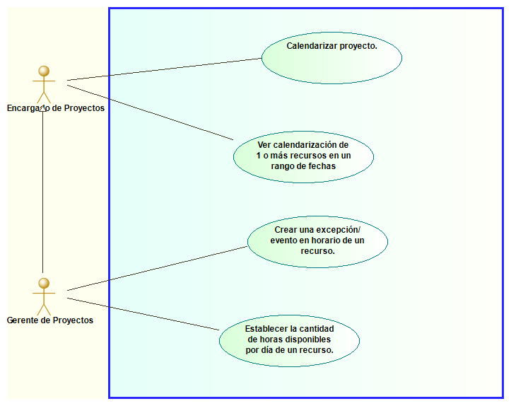
Casos de uso

Slide 10
Agenda
Descripcion del problema
Objetivos
Requerimientos
  Restricciones de negocio
  Casos de uso
Atributos de calidad
Arquitectura
  Tacticas y patrones
  Descomposicion
  Modelo fisico de data
  Diagrama de flujo del algoritmo de calendarizacion
  Implementacion
Demo
Planeacion y metricas
Problemas encontrados
Lecciones aprendidas

Slide 11
Atributos de calidad
Seguridad
Un recurso intenta establecer el porcentaje de compromiso de un recurso con respecto a un proyecto, se niega la operación y se le notifica al encargado del proyecto.
Un encargado de proyectos intenta establecer la cantidad de horas disponibles por día de un recurso, se niega la operación y se notifica al gerente de proyectos.
Rendimiento
El gerente de proyectos desea de manera esporádica realizar la calendarización automática de un proyecto, con toda la data del proyecto importada desde un archivo CSV en menos de 2 minutos.

Slide 12
Agenda
Descripcion del problema
Objetivos
Requerimientos
  Restricciones de negocio
  Casos de uso
Atributos de calidad
Arquitectura
  Tacticas y patrones
  Descomposicion
  Modelo fisico de data
  Diagrama de flujo del algoritmo de calendarizacion
  Implementacion
Demo
Planeacion y metricas
Problemas encontrados
Lecciones aprendidas

Slide 13
Tacticas y patrones
Seguridad
  Autenticar usuarios
  Autorizar usuarios
Rendimiento
  Incrementar la eficiencia computacional

Slide 14
Agenda
Descripcion del problema
Objetivos
Requerimientos
  Restricciones de negocio
  Casos de uso
Atributos de calidad
Arquitectura
  Tacticas y patrones
  Descomposicion
  Modelo fisico de data
  Diagrama de flujo del algoritmo de calendarizacion
  Implementacion
Demo
Planeacion y metricas
Problemas encontrados
Lecciones aprendidas

Slide 15
Descomposicion

Slide 16
Agenda
Descripcion del problema
Objetivos
Requerimientos
  Restricciones de negocio
  Casos de uso
Atributos de calidad
Arquitectura
  Tacticas y patrones
  Descomposicion
  Modelo fisico de data
  Diagrama de flujo del algoritmo de calendarizacion
  Implementacion
Demo
Planeacion y metricas
Problemas encontrados
Lecciones aprendidas

Slide 17
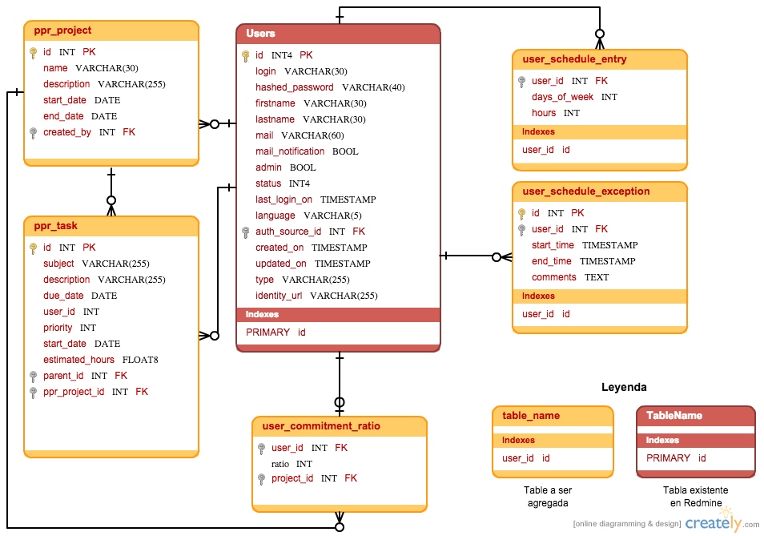
Modelo fisico de data

Slide 18
Agenda
Descripcion del problema
Objetivos
Requerimientos
  Restricciones de negocio
  Casos de uso
Atributos de calidad
Arquitectura
  Tacticas y patrones
  Descomposicion
  Modelo fisico de data
  Diagrama de flujo del algoritmo de calendarizacion
  Implementacion
Demo
Planeacion y metricas
Problemas encontrados
Lecciones aprendidas

Slide 19
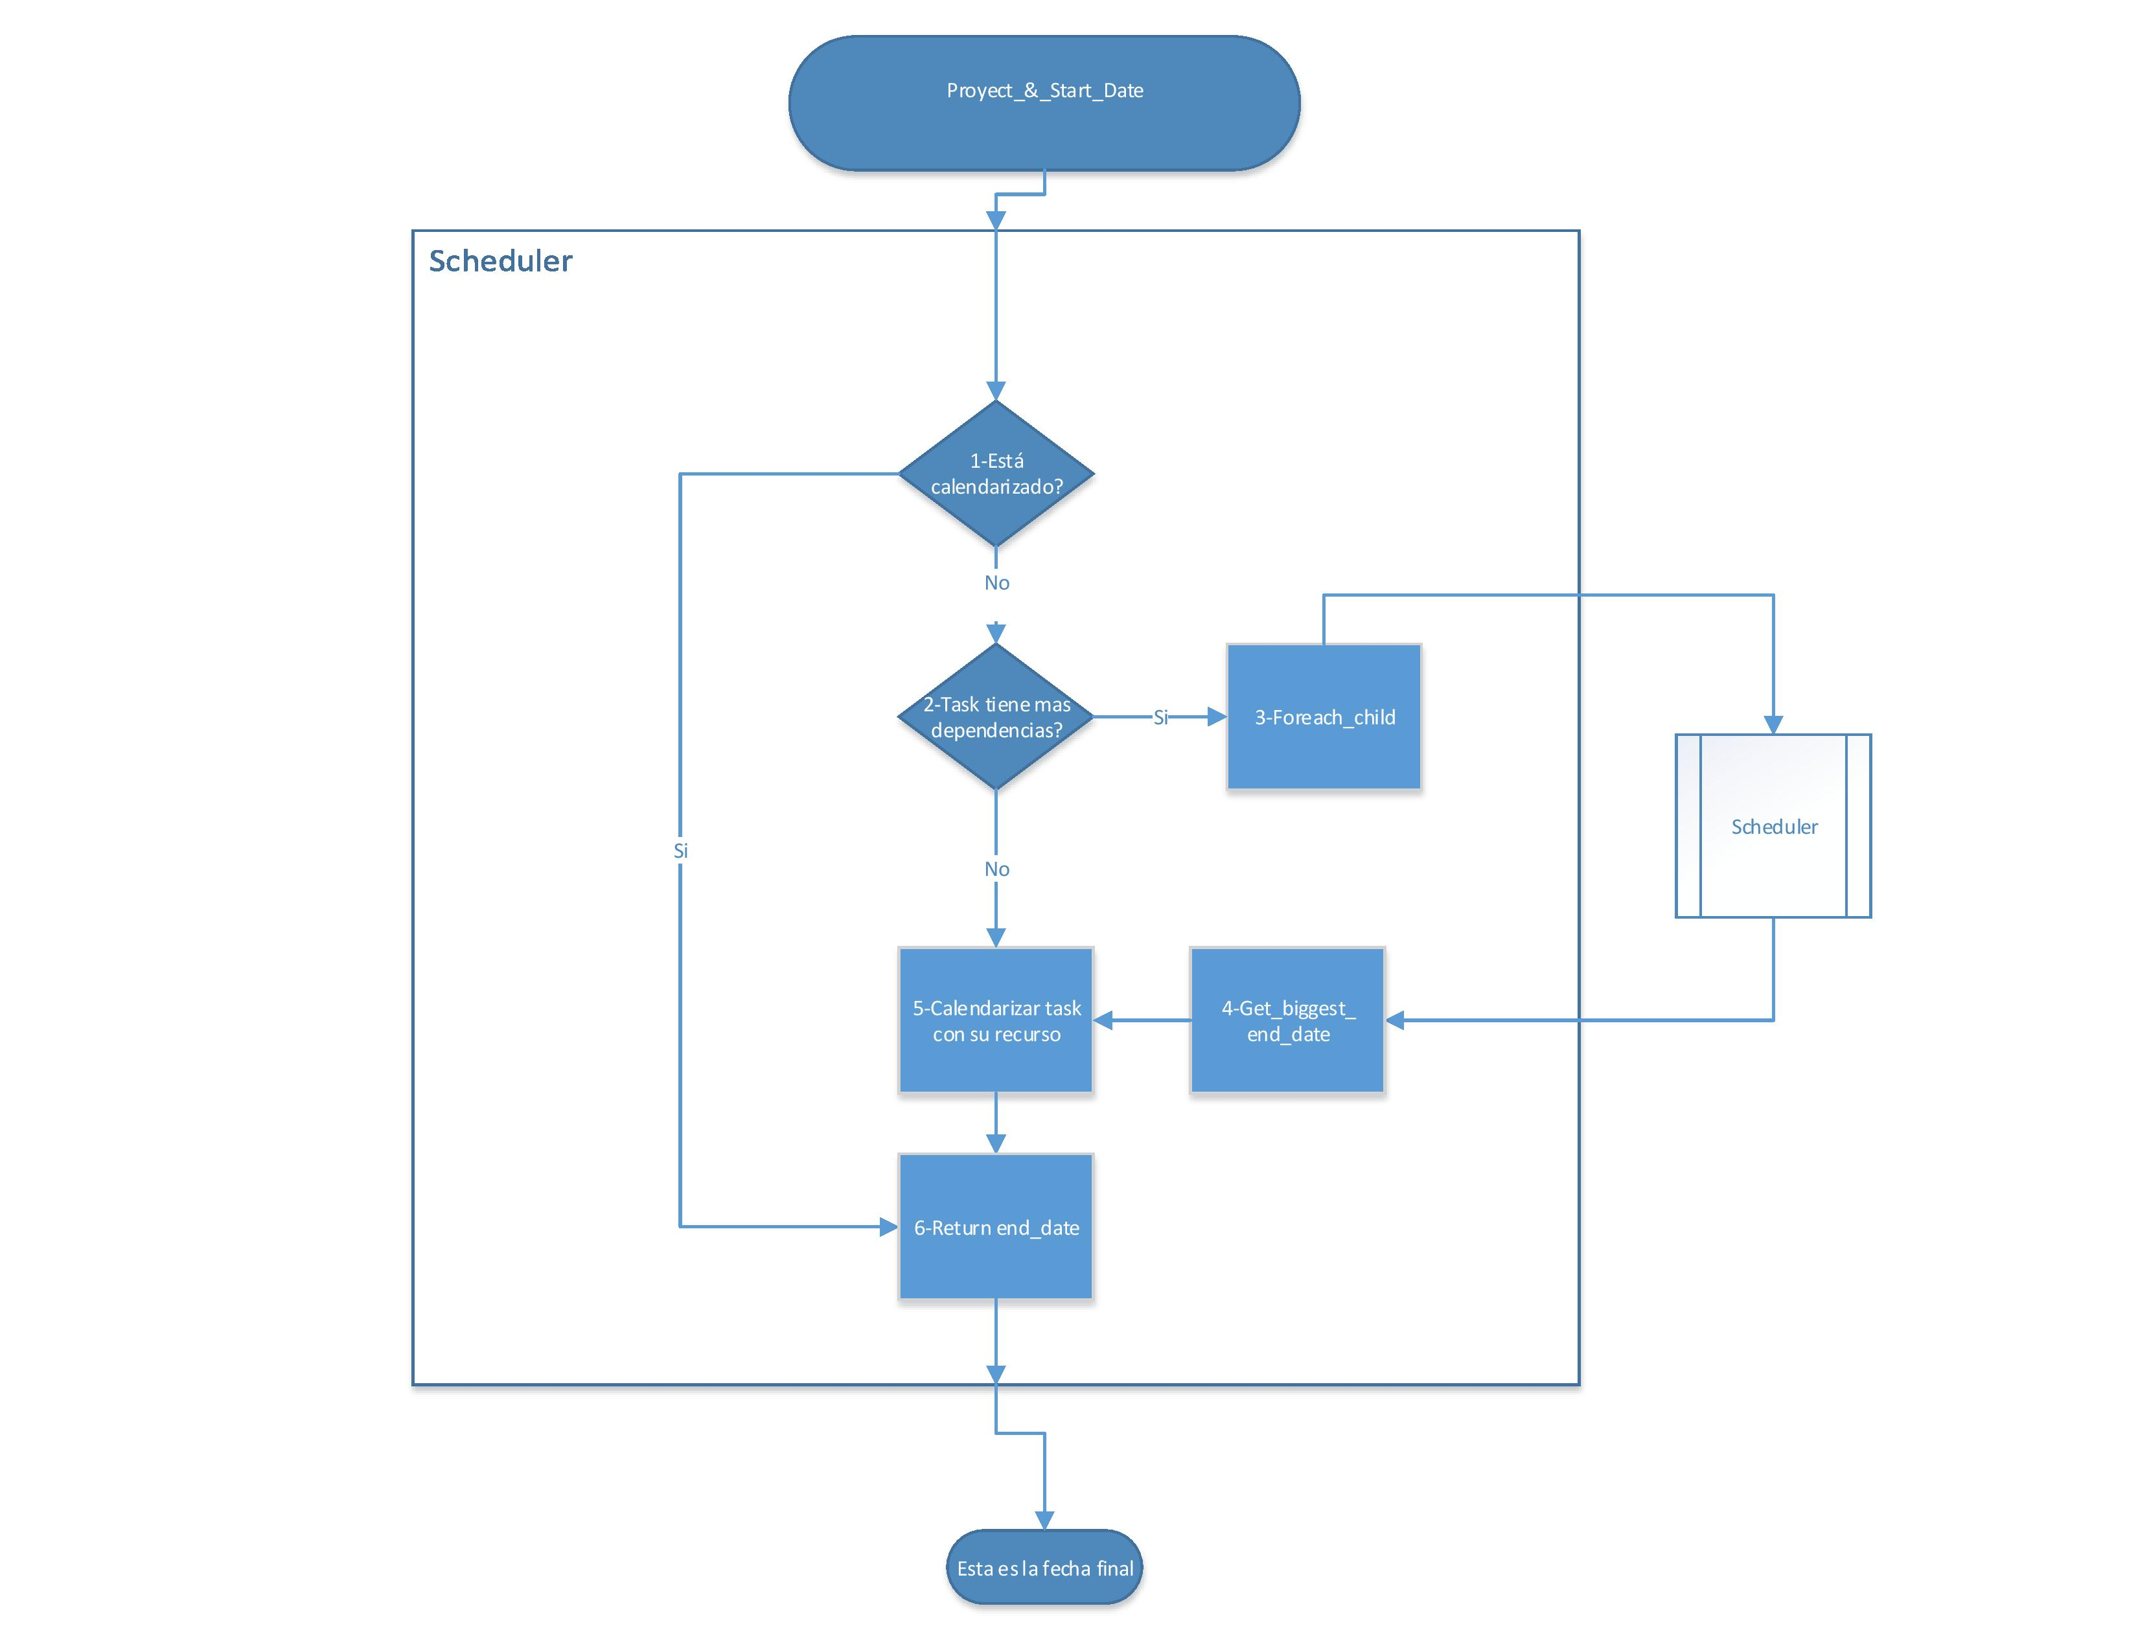
Diagrama de flujo del algoritmo de calendarizacion

Slide 20
Agenda
Descripcion del problema
Objetivos
Requerimientos
  Restricciones de negocio
  Casos de uso
Atributos de calidad
Arquitectura
  Tacticas y patrones
  Descomposicion
  Modelo fisico de data
  Diagrama de flujo del algoritmo de calendarizacion
  Implementacion
Demo
Planeacion y metricas
Problemas encontrados
Lecciones aprendidas

Slide 21
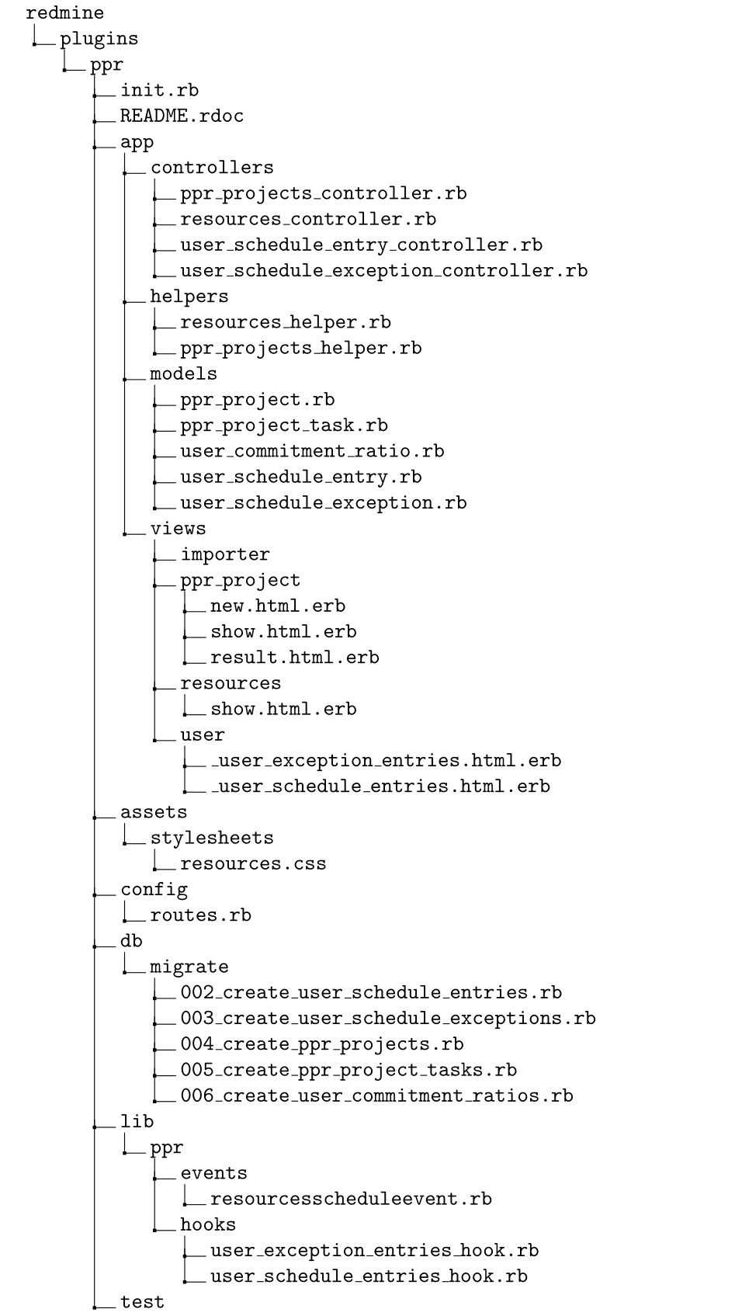
Implementacion

Slide 22
Agenda
Descripcion del problema
Objetivos
Requerimientos
  Restricciones de negocio
  Casos de uso
Atributos de calidad
Arquitectura
  Tacticas y patrones
  Descomposicion
  Modelo fisico de data
  Diagrama de flujo del algoritmo de calendarizacion
  Implementacion
Demo
Planeacion y metricas
Problemas encontrados
Lecciones aprendidas

Slide 23
Agenda
Descripcion del problema
Objetivos
Requerimientos
  Restricciones de negocio
  Casos de uso
Atributos de calidad
Arquitectura
  Tacticas y patrones
  Descomposicion
  Modelo fisico de data
  Diagrama de flujo del algoritmo de calendarizacion
  Implementacion
Demo
Planeacion y metricas
Problemas encontrados
Lecciones aprendidas

Slide 24
Planeacion
Ciclo #1
  Version final del documento de requerimientos
Ciclo #2
  Borrador #1 del documento de arquitectura
Ciclo #3
  Version final del documento de arquitectura
  Plan de calidad
  Ambiente de desarrollo
Ciclo #4
  Funcionalidades 1, 2, 3 y 4

Slide 25
Metricas: Ganancias

Slide 26
Metricas: Tiempo

Slide 27
Agenda
Descripcion del problema
Objetivos
Requerimientos
  Restricciones de negocio
  Casos de uso
Atributos de calidad
Arquitectura
  Tacticas y patrones
  Descomposicion
  Modelo fisico de data
  Diagrama de flujo del algoritmo de calendarizacion
  Implementacion
Demo
Planeacion y metricas
Problemas encontrados
Lecciones aprendidas

Slide 28
Problemas encontrados

Slide 29
Agenda
Descripcion del problema
Objetivos
Requerimientos
  Restricciones de negocio
  Casos de uso
Atributos de calidad
Arquitectura
  Tacticas y patrones
  Descomposicion
  Modelo fisico de data
  Diagrama de flujo del algoritmo de calendarizacion
  Implementacion
Demo
Planeacion y metricas
Problemas encontrados
Lecciones aprendidas

Slide 30
Lecciones aprendidas

Slide 31
Gracias

